Slide 1
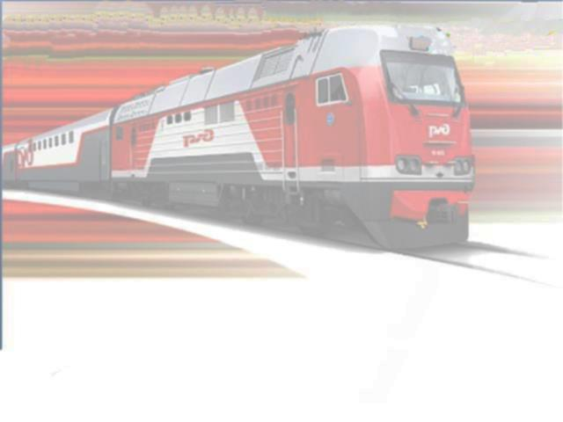
Правила поведения на железной дороге

Slide 2
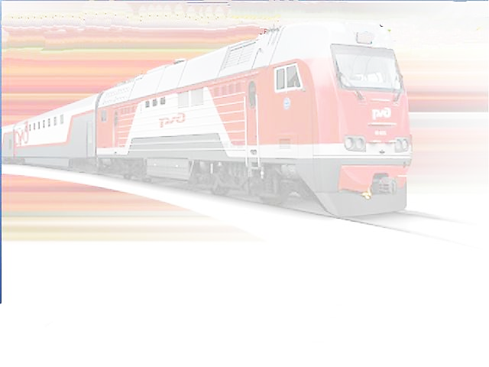
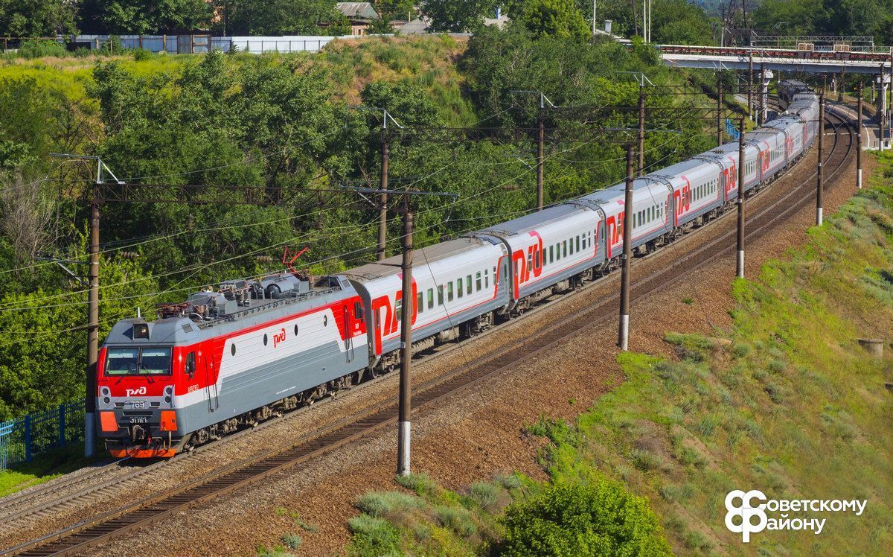
Железная дорога -
Удобный и востребованный вид транспорта, которым пользуются миллионы людей каждый день. Повышение скоростей на транспорте решило множество проблем, сократив время пребывания пассажиров в пути и доставки грузов, и в то же время породило массу опасностей для человека.

Slide 3
Проезд и переход граждан через железнодорожные пути допускается только в установленных и оборудованных для этого местах.
При проезде и переходе через железнодорожные пути гражданам необходимо пользоваться специально оборудованными для этого:
- пешеходными переходами;
- тоннелями;
- мостами;
- железнодорожными переездами;
- путепроводами;
А также другими местами, обозначенными соответствующими знаками.
При этом внимательно следить за сигналами, подаваемыми техническими средствами и (или) работниками железнодорожного транспорта.

Slide 4
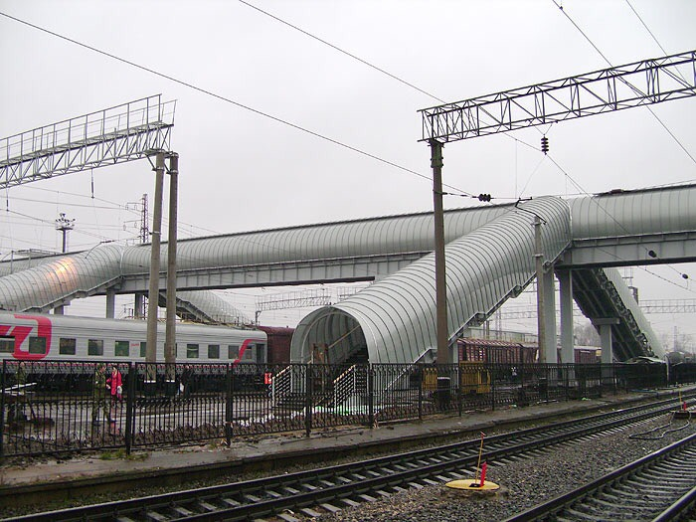
Пешеходный мост

Slide 5
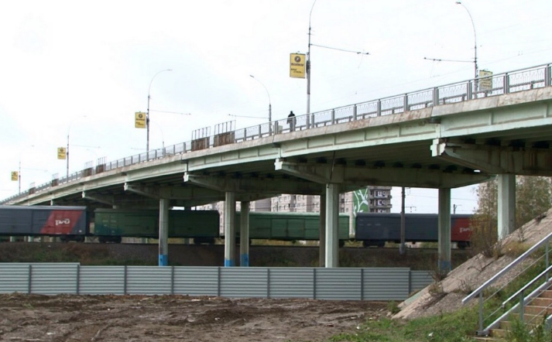
Автомобильно-пешеходный путепровод

Slide 6
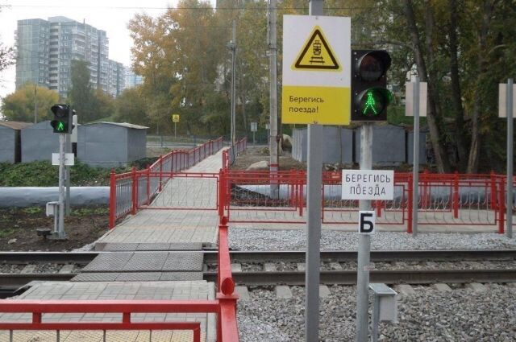
Специально оборудованный переход через ж/д пути

Slide 7
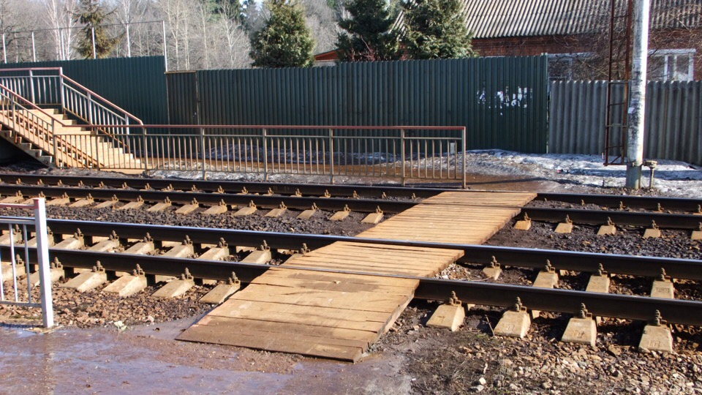
Деревянный настил через ж/д пути

Slide 8
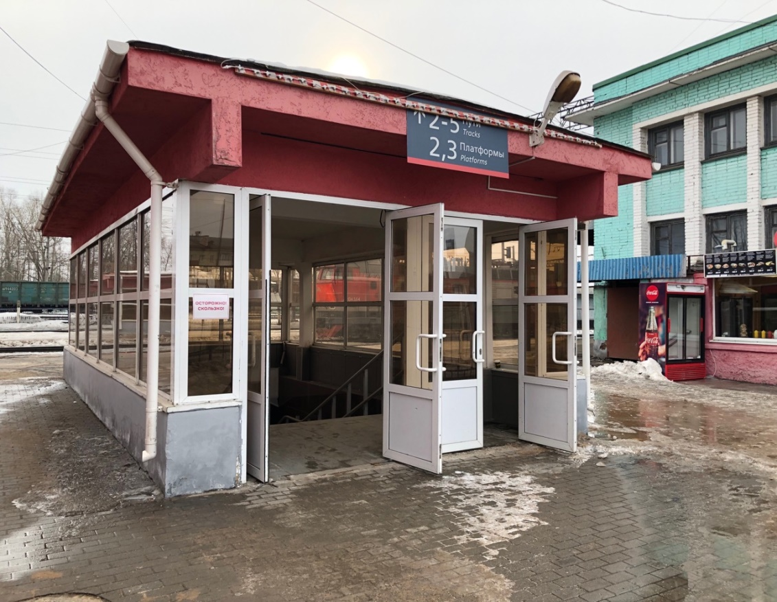
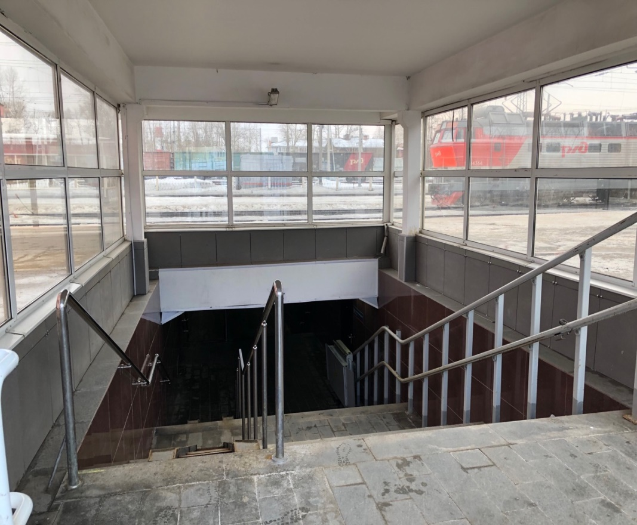
Подземный пешеходный переход

Slide 9
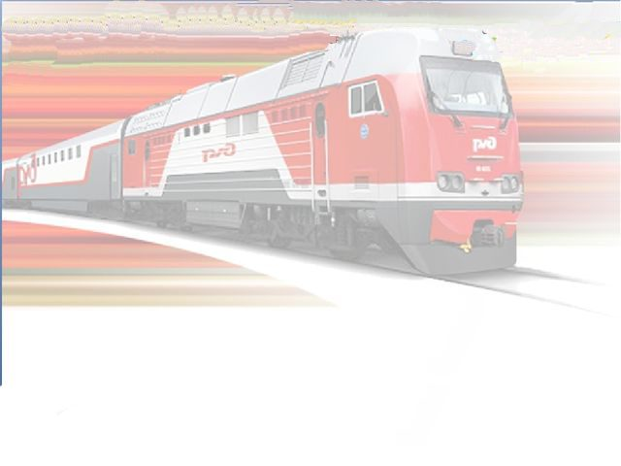
Основные причины травмирования граждан на железной дороге
незнание и нарушение правил безопасности при нахождении в зоне железнодорожных путей,
неоправданная спешка и беспечность,
нежелание пользоваться переходными мостами, тоннелями и настилами,
озорство, хулиганство и игры, как на железнодорожных путях, так и на прилегающей к ним территории.

Slide 10


Правила поведения на железной дороге
Не переходи пути в неустановленных местах.
У поезда очень высокая скорость, он не сможет остановиться мгновенно! Тормозной путь ,в среднем ,составляет около тысячи метров!

Slide 11
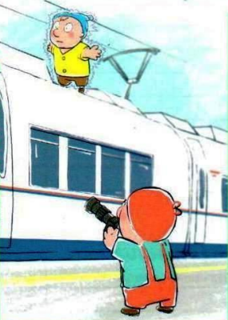
Не поднимайся на крыши вагонов поездов!
Напряжение линий электропередачи железной дороги составляет около 27500 вольт, для сравнения – электрическая розетка в доме имеет напряжение 220 вольт. Приблизившись к контактному проводу на расстояние менее 2 метров человек может получить смертельный ожог .

Slide 12
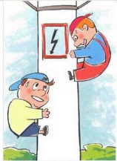
Не поднимайся на опоры и специальные конструкции контактной сети и воздушных линий и искусственных сооружений!

Slide 13
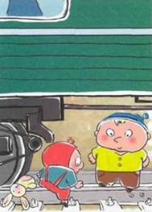
Не подлезай под пассажирскими платформами и железнодорожным подвижным составом!
Не перелезай через автосцепные устройства между вагонами!

Slide 14
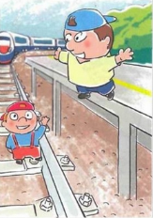
Не прыгай с пассажирской платформы на железнодорожные пути!

Slide 15
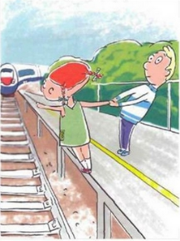
Не заходи за линию безопасности у края пассажирской платформы!

Slide 16
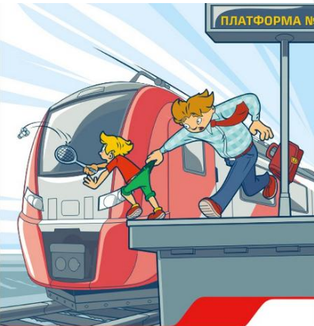
Не устраивай на платформе подвижные игры!

Slide 17


Не находись в состоянии алкогольного, токсического или наркотического опьянения!

Slide 18
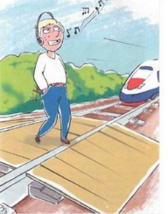
Не используй наушники и мобильные телефоны при переходе через железнодорожные пути!

Slide 19


Не делай селфи на железнодорожных путях и вагонах поездов!

Slide 20
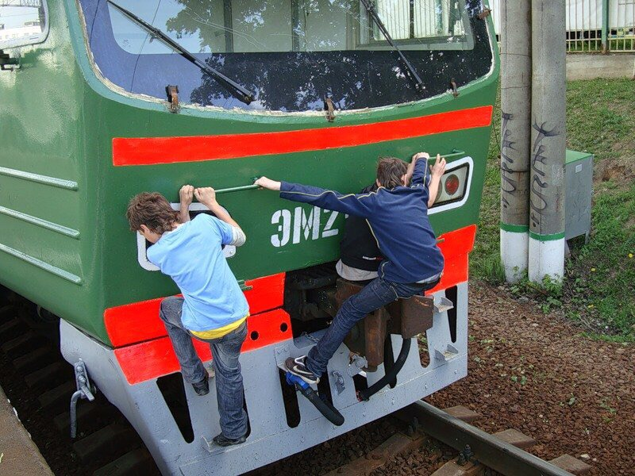
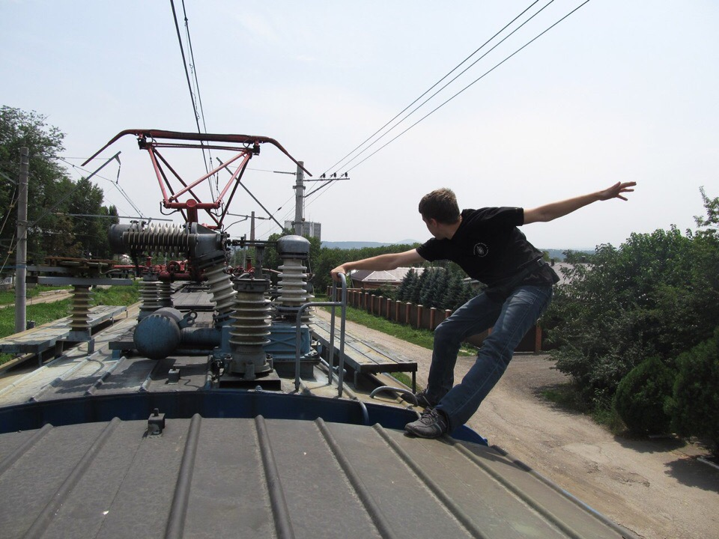
Не цепляйтесь за движущийся железнодорожный состав, маневренные тепловозы и другие подвижные составы!

Slide 21
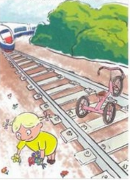
Не оставляй на железнодорожных путях посторонние предметы!
Наложение на рельсы посторонних предметов, закидывание поездов камнями и другие противоправные действия могут повлечь за собой гибель людей.

Slide 22
Любое постороннее вмешательство в деятельность железнодорожного транспорта незаконно, оно преследуется по закону и влечет за собой уголовную и административную ответственность.

Slide 23
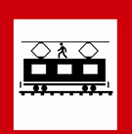





Закрепим знания
Объясните значение предложенных знаков

Slide 24




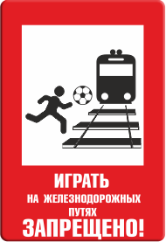

Slide 25
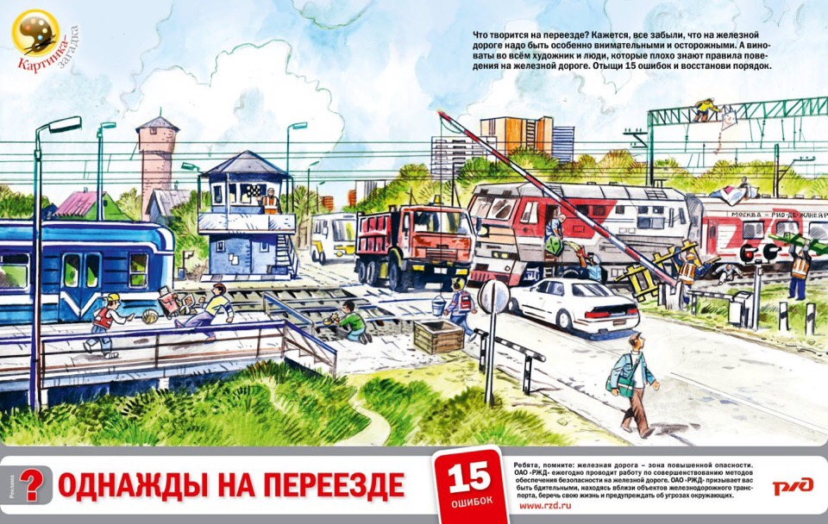

Slide 26
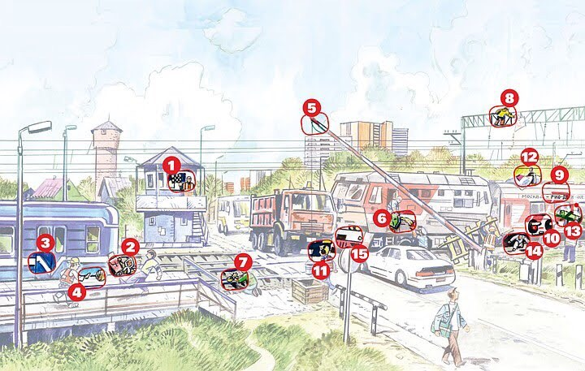

Slide 27
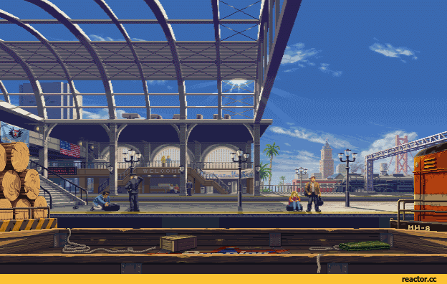
Будьте внимательны и осторожны!
Железная дорога не место для игр!

